Slide 1

Pärnu Loodus- ja Tehnikamaja
PAIGALINNUD
Praktikumi „Paigalinnud ja pesakastid“ lisa 2
Koostas: Janek Suu
2012

Slide 2
TÖÖKÄIK:
Slaididel on 18 paigalindu ja lisaks kõlab häälitsus (lisatud mp3 formaadis helifailid).
Märkige lehele järjest üksteise alla need paigalinnud:
……………..
……………..
……………..
……………..
……………..
……………..

Slide 3
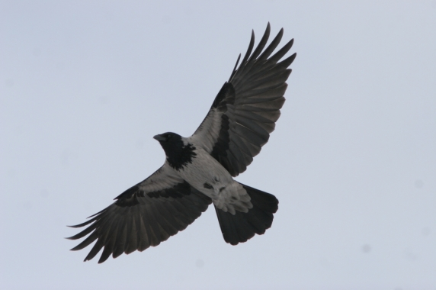

Foto: Uku Paal

Slide 4
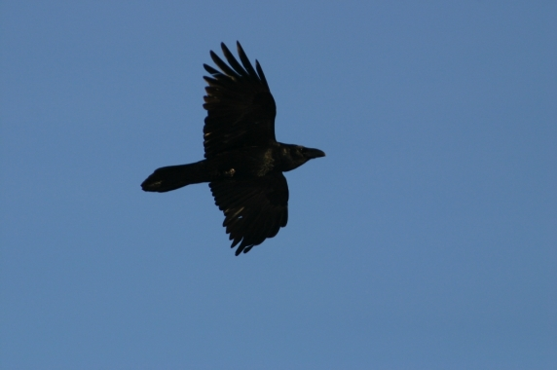
Foto: Uku Paal

Slide 5
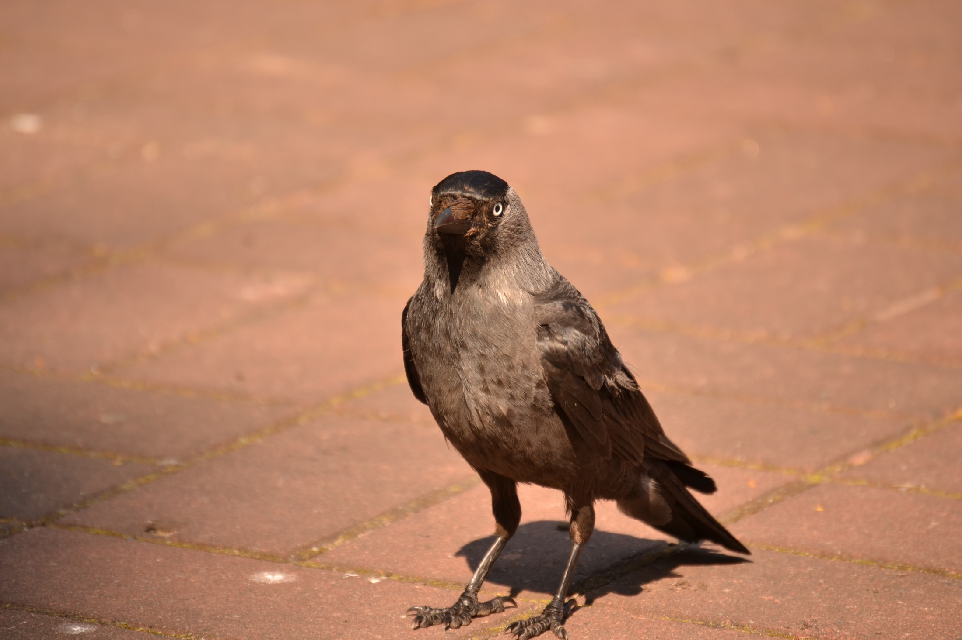

Slide 6
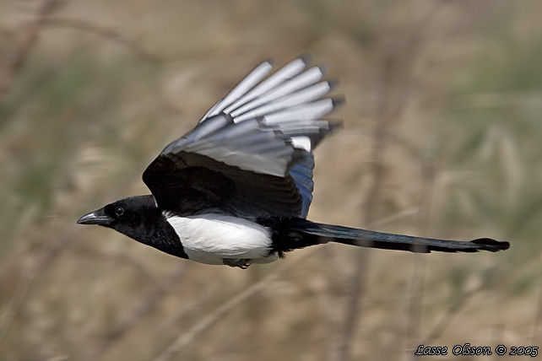

Slide 7
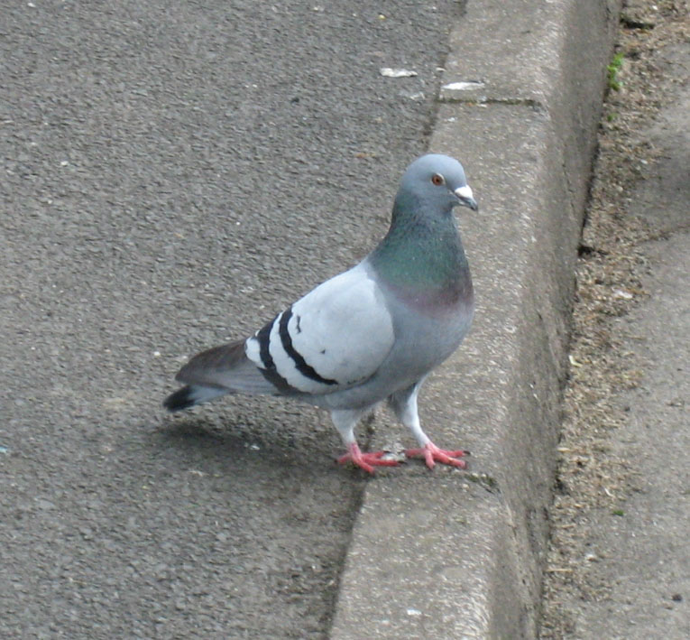
Foto: http://en.wikipedia.org/wiki/File:Columba_livia.jpg

Slide 8
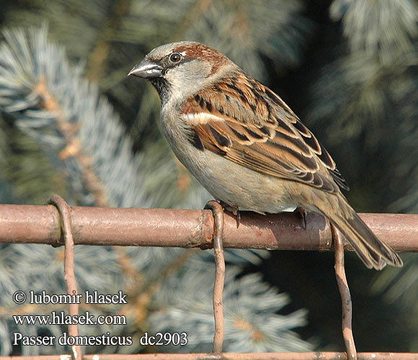

Slide 9
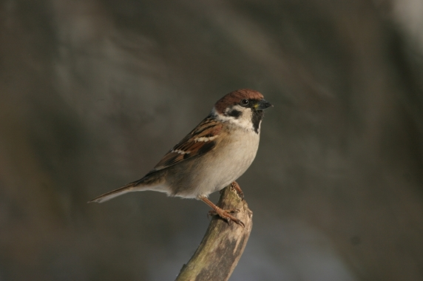
Foto: Uku Paal

Slide 10
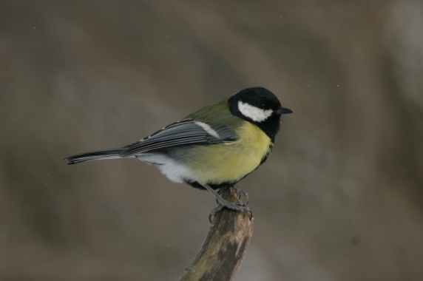
Foto: Uku Paal

Slide 11
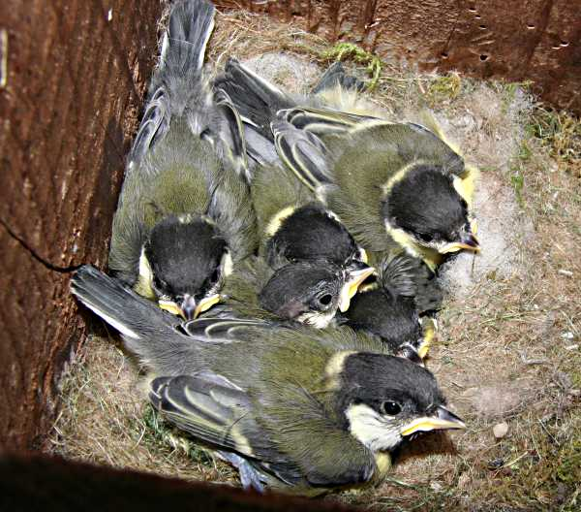
http://www.viridis.net/animals/parus_maj.html

Slide 12
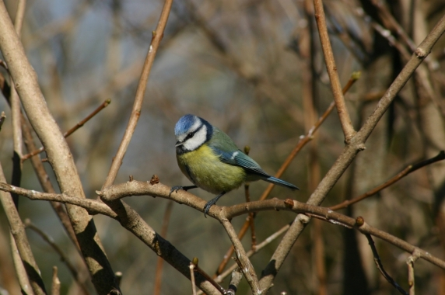
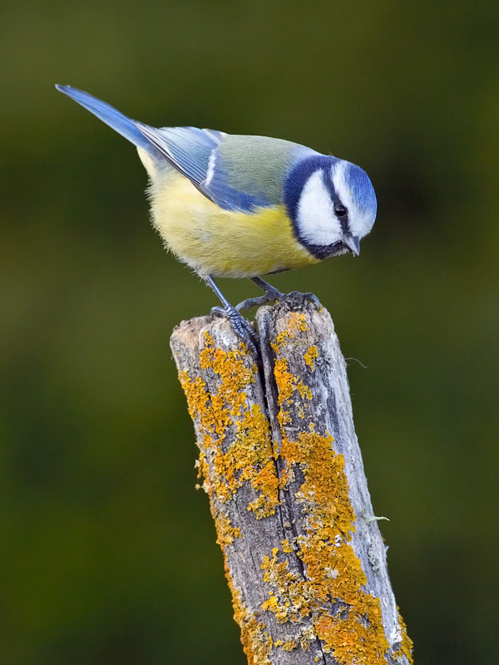
Foto: Uku Paal
http://www.luontoportti.com/suomi/fi/linnut/sinitiainen

Slide 13
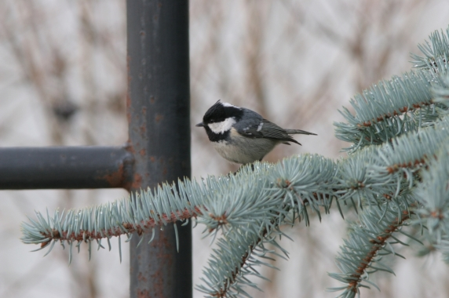
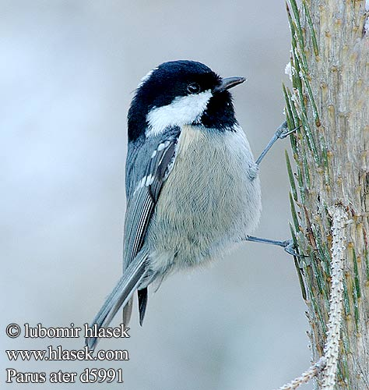
Foto: Uku Paal
Parus ater

Slide 14
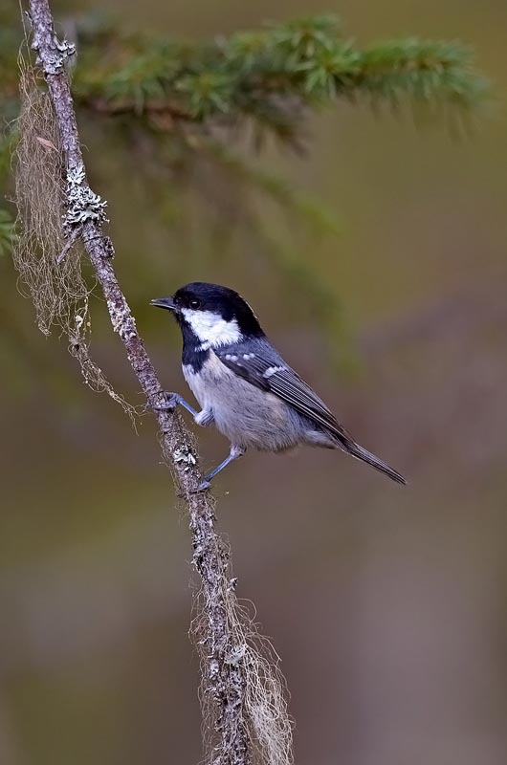
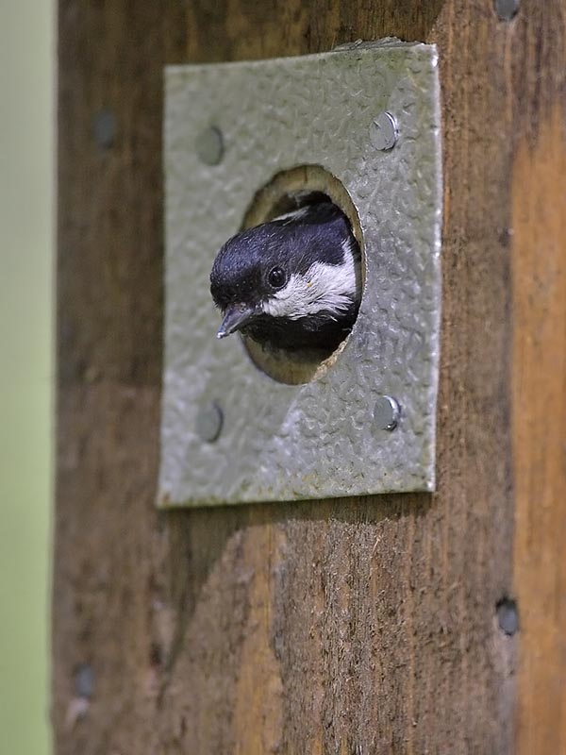
http://www.luontoportti.com/suomi/fi/linnut/kuusitiainen

Slide 15
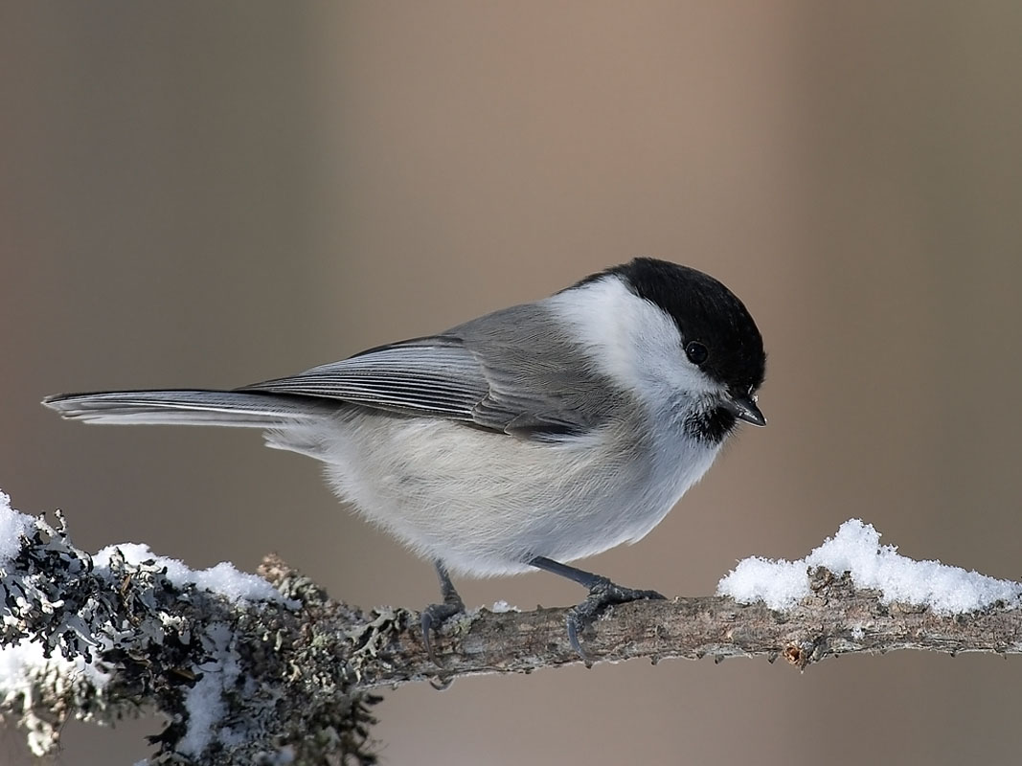
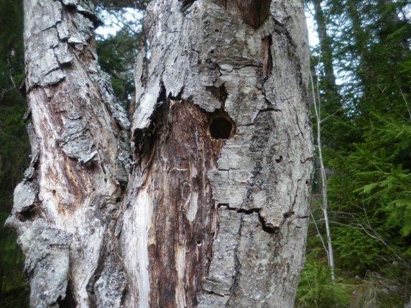
http://www.luontoportti.com/suomi/fi/linnut/
Parus montanus
Põhjatihane
Foto: Uku Paal

Slide 16
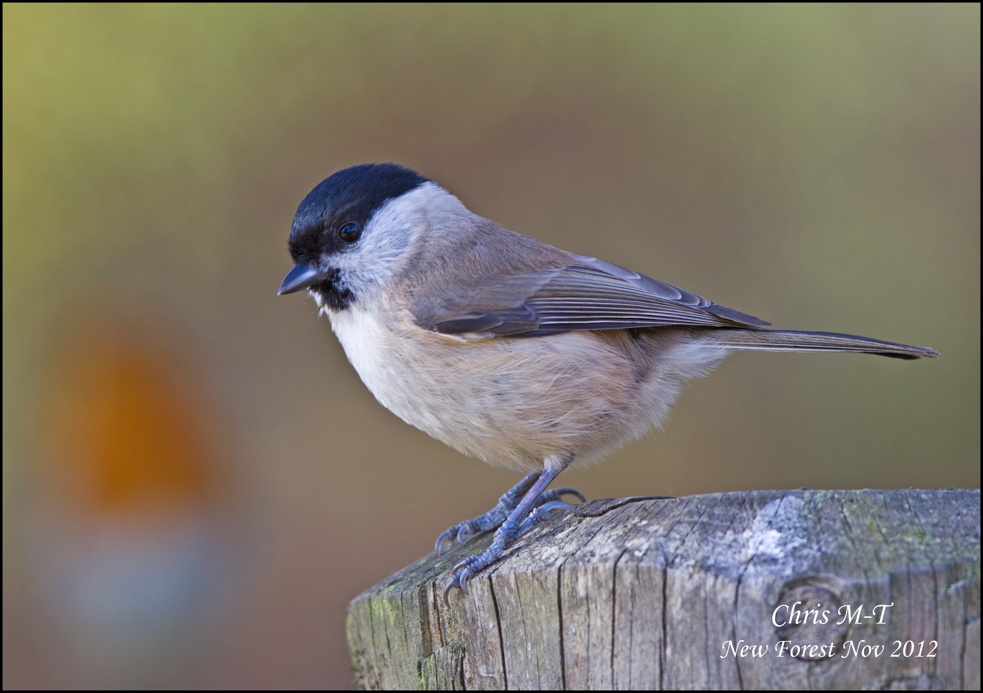
Parus palustris
Salutihane e. sootihane

Slide 17
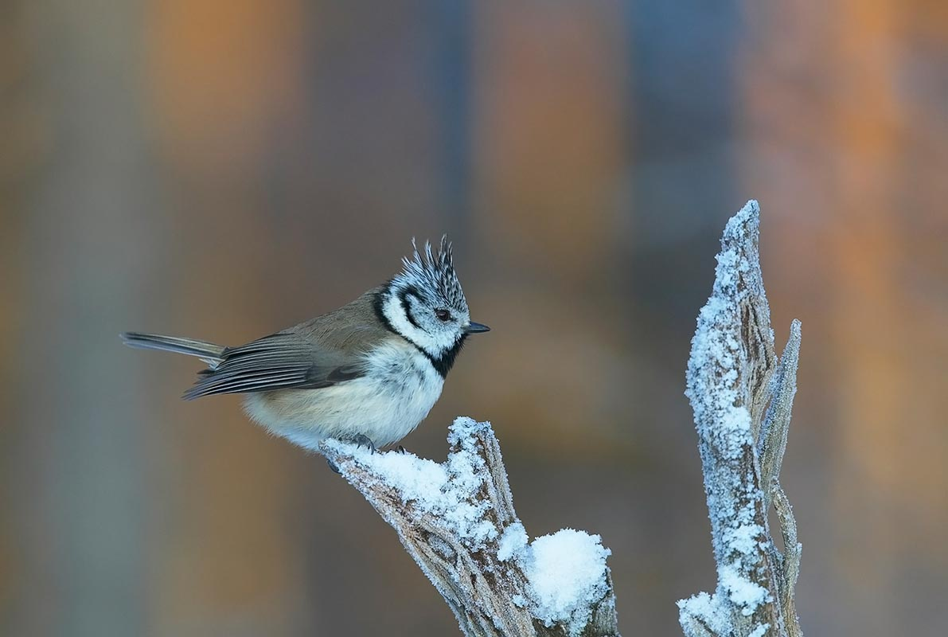
http://www.luontoportti.com/suomi/fi/linnut/toyhtotiainen

Slide 18
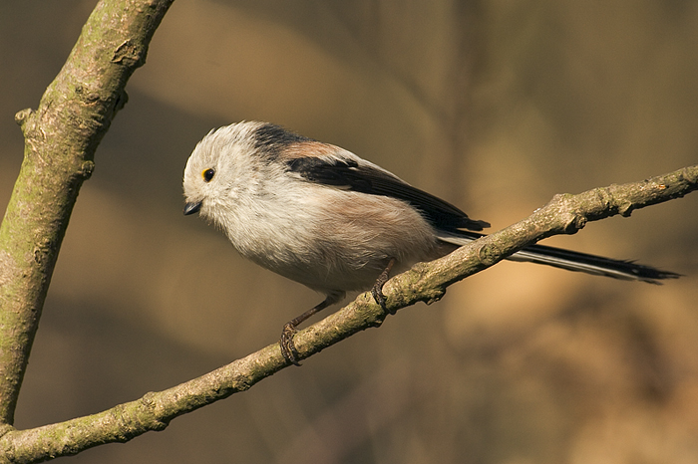
http://upload.wikimedia.org/wikipedia/commons/c/c1/Aegithalos_caudatus.jpg

Slide 19
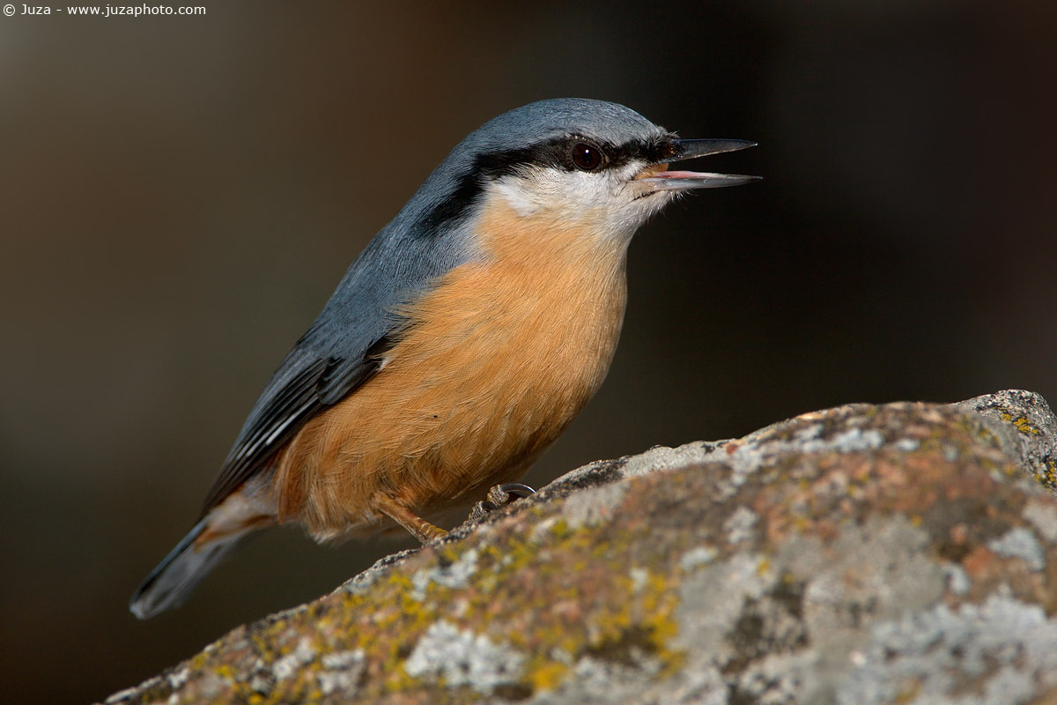

Slide 20
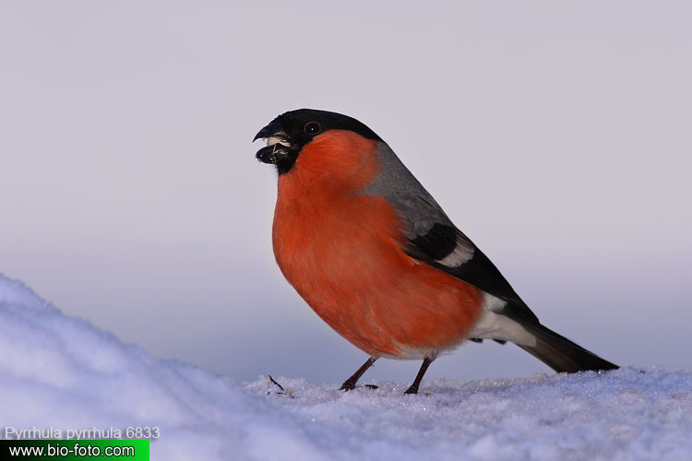
Pyrrhula pyrrhula

Slide 21
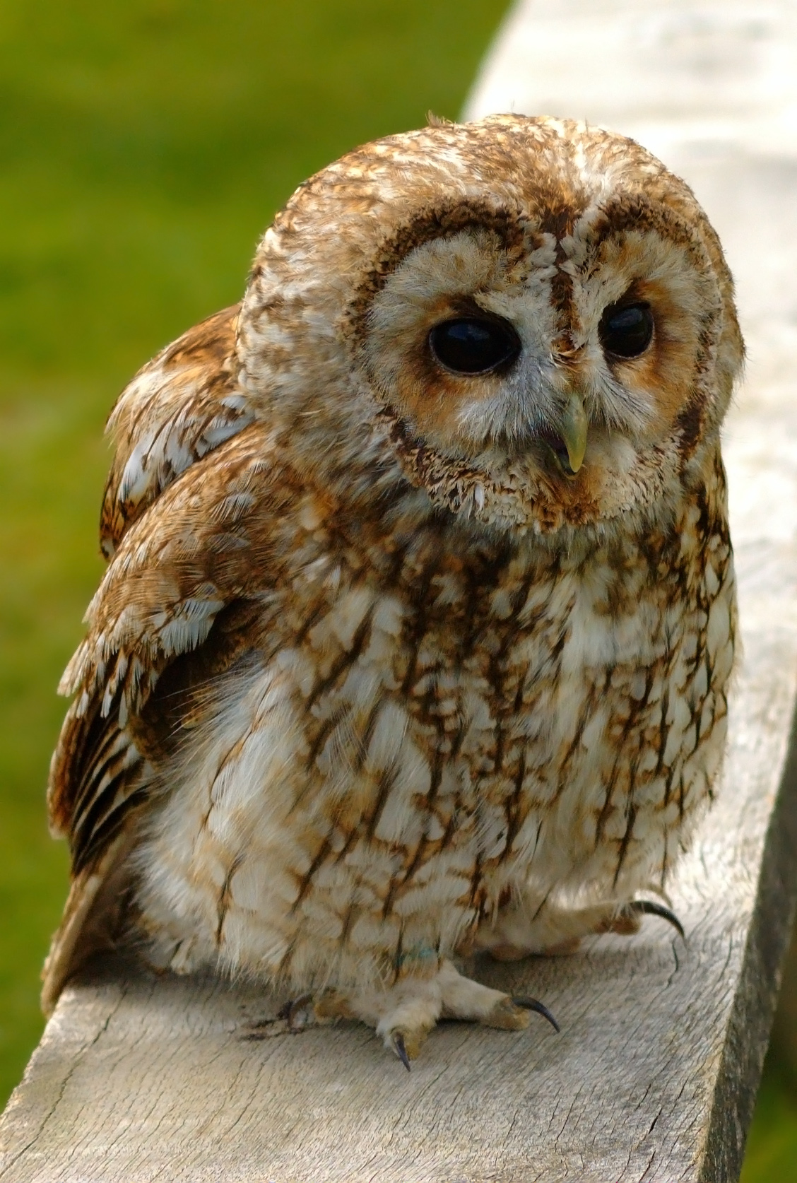

Slide 22
